Slide 1

Psykoedukation
Om trauma och traumatisk stress

Slide 2
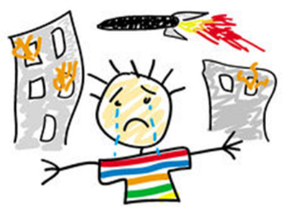
potentiellt traumatiserande händelser
    Hot
    Fysiskt våld
    Sexuellt övergrepp
    Flykt
    Separation
    Tortyr

Slide 3
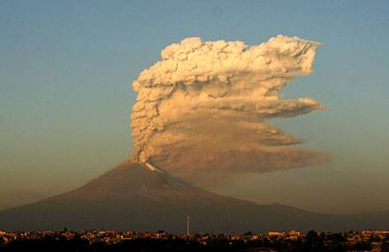
Fler typer av potentiellt traumatiserande händelser så kallade icke-interpersonella
    Vulkanutbrott
    Bilolycka
    Tsunami

Slide 4

De traumatiserande händelserna innebar:
Död
Livsfara
Allvarlig skada
Sexuellt våld

Slide 5
NORMALA REAKTIONER PÅ ONORMALA HÄNDELSER
Vad händer i kroppen när en är med om något traumatiskt?
Vad händer med känslorna och tankarna?
Hur kan en mer reagera på obehagliga upplevelser?

Slide 6
PTSD
Att själv ha utsatts för, bevittnat, underrättats om och/eller konfronterats med potentiellt traumatiska händelser.

Slide 7
Att vara traumatiserad
Återuppleva
Undvika
3A) Förändrade tankar
3B) Förändrade känslor
4) Överspändhet / Stress

Slide 8


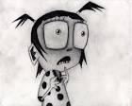

1) Återuppleva trauma
Mardrömmar
Smärtsamma minnesbilder
Flashbacks

Slide 9
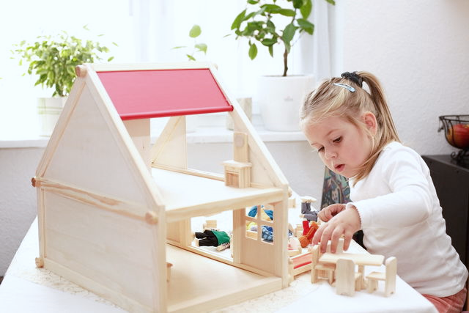

1) Återuppleva trauma
Återupprepad lek
Fysiska reaktioner

Slide 10
Triggers / påminnelser

Slide 11

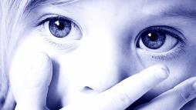
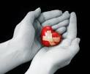
2) Undvika trauma
Inte tänka på traumat
Inte prata om traumat
Begränsande känslor

Slide 12



2) Undvika trauma
Hålla sig undan platser som påminner om trauma
Undvika personer som påminner om traumat
Undvika saker som påminner om traumat

Slide 13


3a) Förändrade negativa tankar
Det går inte att lita
på någon.
Jag är helt
värdelös!
Jag förtjänade det.
Glömt bort vad som hänt/svårt för att minnas saker.

Slide 14

3B) Förändrade negativa känslor
Svårt för att känna glädje / det som brukade vara roligt är inte längre intressant.
Likgiltighet.
Upplever att livet är kort & att framtiden inte finns.
Ihållande ilska
stark rädsla
skräck

Slide 15
4) Överspändhet / Stress
Svårt att somna
Orolig sömn
Irritation
Aggressivitet
Självdestruktivt beteende
Vredesutbrott
Koncentrationssvårigheter
Överdriven vaksam
Lättskrämdhet

Slide 16
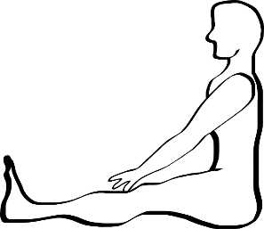
Kroppen
Andningsövningar
Rörelse/motion
Äta regelbundet, nyttigt & balanserat

Slide 17
Råd för bättre Sömn
Lägg dig & stig upp vid samma tid varje dag
Sov inte på dagen även om du är trött
Undvik nikotin, kaffe, coca-cola, och te efter kl 18.00
Drick något varmt och koffeinfritt, till exempel mint- eller kamomillte
Gör en avslappnings- eller andningsövning
Få en stund utomhus varje dag
Träna en fysisk aktivitet varje dag, så att du blir riktigt trött i kroppen
Ta en varm dusch
Om du inte kan somna: stig upp och gör något tråkigt en stund!

Slide 18
Hantera Tankar
Skriva dagbok/loggbok (om drömmar, mardrömmar, tankar, händelser etc)
Måla
Lyssna på musik
Lägg upp rutiner i veckan
Hitta en hobby
Öva realistiskt tänkande
Lär känna dina varningssignaler så du vet när du är på väg att få en flashback eller ångestattack
Avledning, tex genom övningen ”alfabetet baklänges”

Slide 19
Ta hand om dina Känslor
Umgås med människor du tycker om
Beröm och belöna dig själv så ofta du kan, även för ”småsaker”
Tillåt dig själv att gråta och att söka tröst hos någon du tycker om
Var snäll mot dig själv, undvik hårda ord
Ge dig själv tid att fundera över vad du tycker om och planera in tid för dessa aktiviteter under veckan

Slide 20
Drömmar
Drömmar uppstår under den s.k. REM-sömnen. REM står för de engelska orden Rapid Eye Movements.
Alla människor drömmer under REM-sömnen, även om inte alla minns drömmarna när de vaknar.
Det är dock störst chans att minnas vad en drömt när en vaknar just under denna sömnfas.
Dröminnehållet verkar spegla vårt sinnestillstånd på så sätt att de ändras beroende på hur vi mår känslomässigt.

Slide 21
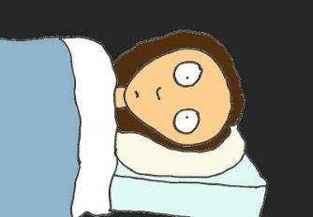
Mardrömmar
Obehagliga känslor
Minnen av svåra upplevelser
Stress från nuet

Slide 22
Hantera Mardrömmar
Kan en ändra sin mardröm?
Vad skulle du vilja drömma om?
Mardrömshjälpare (vem kan hjälpa dig i drömmen?)
Tips på saker att göra när en
vaknar av en mardröm:
  Tänk på din trygga/säkra plats
  Lugna andningen
  Progressiv muskelavslappning
  Läs något neutralt och tråkigt
  Lyssna på lugnande musik
  Prata med någon
  Skriv drömdagbok
  Flexa dina fötter och tryck dem mot sänggaveln/väggen

